Slide 1
第3章 结构化程序设计
3.1 顺序结构
3.2 选择结构
3.3 循环结构
3.4 应用举例

Slide 2
3.1 顺序结构
是一种按照语句出现的先后顺序依次执行的语句结构
3.1.1 表达式语句
形式：
表达式；
例如：
3.1.2 空语句
形式：
；
说明：
程序中某个位置在语法上需要一条语句，但实际上不需要执行任何动作，此处使用空语句；
空语句通常在循环语句中做空循环体使用；
如： for (m = 0; m<1000; m++) ;
i++;
sum=a+b;
cout<<a<<b<<endl;

Slide 3
3.1.3 复合语句
形式：
{
[变量定义]
语句组
}
说明：
程序中某个位置在语法上只允许有一条语句，实际上要执行多条语句才能完成某个操作，此处需要使用复合语句。
例如：
if(x==0)
{ cout<<a; cout<<b; }

Slide 4
3.2 选择结构
是一种根据条件的值判断程序流向的语句结构，C/C++提供两类选择语句:
if语句，实现n分支，要求n个表达式;
switch语句，实现多分支；只用1个表达式。
3.2.1 if 语句
单分支
双分支
多分支

Slide 5
3.2.1 if 语句
1.单分支if语句
形式：
if (表达式)
语句
说明：
当表达式的值为真(非0)时，执行表达式后面的语句, 否则绕过该语句，而执行其后面的语句。

Slide 6
【例3.1】已知输入x，y两个整数，使得x>y。
#include <iostream>
using namespace std;
int main()
{
int x,y,t;
cout<<"输入 x y"<<endl;
cin>>x>>y;
if (x<y)
{ t=x; x=y; y=t;} //x与y交换
cout<<x<<">"<<y<<endl;
system("pause");
return 0;
}

Slide 7
2.双分支if语句
形式：
if (表达式)
语句1
else
语句2
说明：
当表达式为真(非0)时，执行语句1，否则执行语句2。
【例3.2】计算分段函数：

Slide 8
等价于if(x!=0)
if(!x)的等价表达？
if(x)
y=sin(x)+sqrt(x*x+1);
else
y=cos(x)－x*x+3*x;
if(x==0)
思考：若使max存放x、y中大者， min存放小者，分析下面程序段正确否？
if (x>y)
max = x; min = y;
else
max = y; min = x;
注意：复合语句的正确使用！！！
if (x>y)
{ max = x; min = y; }
else
{ max = y; min = x; }

Slide 9
3.多分支if语句
形式：
if (表达式1)
语句1
else if (表达式2)
语句2
┆
else if (表达式n)
语句n
else
语句n+1
说明：
若表达式1的值非0，执行语句1，然后结束多分支；否则若表达式2的值非0，则执行语句2，然后结束多分支；依此类推，若所有表达式的值都为0，则执行语句n+1。
注意：
①无论有几个分支，程序只执行一个分支，当有多个表达式同时满足时，则只执行第一个与之匹配的语句；
②else if不能连写成elseif。

Slide 10
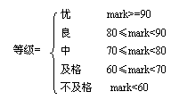
【例3.3】已知百分制成绩mark，要求显示对应五级制的评定，评定条件：
if (mark >= 60)
cout<< "及格";
else if( mark >= 70)
cout<< "中";
else if (mark >= 80)
cout<< "良";
else if (mark >=90)
cout<< "优";
else
cout<< "不及格";
if (mark >= 90)
cout<< "优";
else if (80 <= mark && mark < 90)
cout<< "良";
else if (60 <= mark && mark < 70)
cout<< "及格";
else if (70 <= mark && mark < 80)
cout<< "中";
else
cout<< "不及格";
逻辑有问题

Slide 11
4.if语句的嵌套形式
if或else后面的语句本身又是一个if语句。 如：
if(表达式1)
if(表达式11)
语句11
else
语句12
else
语句2
if (表达式1)
if (表达式2)
语句1
else
语句2
if (表达式1)
{
if (表达式2)
语句1
}
else
语句2
如何使之与第一个if配对？
注意：
为了增强程序的可读性，建议采用锯齿型的书写形式。
else始终与它上面的最近的if语句配对，而这个if语句又没有其它的else与之匹配 。

Slide 12
【例3.4】某学校对教工进行体检，性别、年龄不同检查项目不尽相同，依据以下条件分成四个组别：
40岁以上男教工为A组；40岁以下男教工为B组；
40岁以上女教工为C组；40岁以下女教工为D组；
分析：
如果按年龄和性别的组合条件表达可使用多分支if-else语句来实现；但如果用if语句的嵌套形式该如何表达？
先以年龄为分组依据，在不同的年龄条件下再讨论不同性别的分组
先以性别为分组依据，在不同的性别条件下再讨论不同年龄的分组

Slide 13
#include<iostream>
using namespace std;
int main()
{
int age;
char sex,group;
cout<<"input age please:"<<endl;
cin>>age;
cout<<"input sex(m--male,f--female) please:"<<endl;
cin>>sex;
if( )
if(age>=40)
group='A';
else
group='B';
else
if(age>=40)
group='C';
else
group='D';
cout<<"group="<<group<<endl;
system("pause");
return 0;
}
sex=='m'

Slide 14
3.2.2 switch语句
必须为整型、字符型或枚举型
专门用于实现多分支的语句
形式：
switch(表达式）
{
case 常量表达式1：语句组1；
[break;]
case 常量表达式2：语句组2；
[break;]
┆
case 常量表达式n：语句组n；
[break;]
[default： 语句组n+1]
}
执行过程：当若表达式的值与某个常量表达式的值相等，则从该常量表达式后面的语句开始执行，直至遇到break后退出switch语句；若找不到相匹配的常量表达式，则执行default后面的语句。
注意：
语法上break语句可以省略；
“表达式”不能是实数类型；
“常量表达式”必须是确定值，不能是取值范围；
多个常量表达式可共用一组语句；

Slide 15
2a+1 (1<=a<2)
【例3.5】用switch结构求分段函数b= a²-3 (2<=a<4)
a 其它
正确：
switch((int)a)
{case 1: b=2*a+1;break;
case 2:
case 3: b=a*a-3;break;
default: b=a;
}
错误：
switch((int)a)
{case a>=1&&a<2:……
case a>=2&&a<4:.…..
default: b=a;
}
共用同一语句组
不能是取值范围

Slide 16
将百分制成绩转换成五级制（A~E)的程序片段：
int mark;
char grade;
cout<<"input mark(0~100):"<<endl;
cin>>mark;
switch( )
{
case 10:
case 9:grade='A';break;
case 8:grade='B';break;
case 7:grade='C';break;
case 6:grade='D';break;
default:grade='E';
}
switch后面的表达式如何构造？
mark/10
若省去这些break语句，会如何？

Slide 17
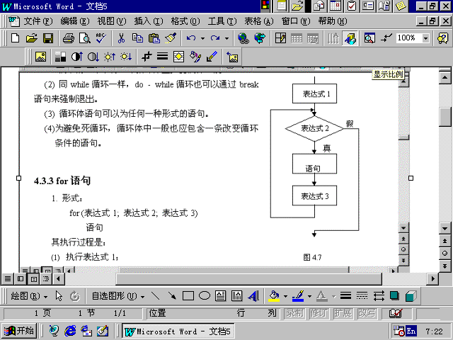
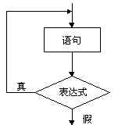
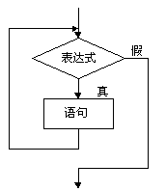
3.3 循环结构
3.3.1 三种循环语句：
while do-while for
while (表达式)
语句
do
语句
while (表达式);
for(表达式1;表达式2;表达式3)
语句

Slide 18
说明：
如果表达式代表的条件为真（非0），则执行循环体语句后再回到条件判断，直到条件为假（0）跳出循环；
循环体语句只能是一条语句，但可以为复合语句；
while循环和for循环中，表达式结束的括号后不能有“；”但do while循环中，表达式结束的括号后一定要有“；”
while循环和for循环先判断后执行，循环体可能一次都不执行； do while循环先执行后判断，循环体至少执行一次。

Slide 19
【例3.6】用上述三种循环语句求
while语句:
do-while语句:
n = 1 ; s = 0;
while (n<=100)
{
s=s+n;
n++;
}
n = 1; s = 0;
do
{
s = s+n;
n++;
}while(n<=100);
for语句:
s=0;
for (n = 1 ; n<=100 ; n++ )
s=s+n;

Slide 20
for循环中三个表达式都可以省略，但两个分号不能省；可以有以下变体形式：
省略表达式1：
s = 0 ;
n = 1 ;
for (;n<=100;n++)
s=s+n;
省略表达式1、3：
n = 1; s = 0 ;
for (;n<=100;)
{
s=s+n;
n++；
}
省略表达式1、2、3：
n = 1; s = 0 ;
for (; ;)
{ s=s+n; n++；
if(n>100)
break;
}
强制退出循环

Slide 21
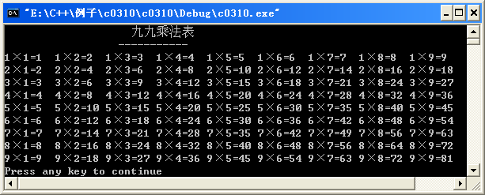
3.3.2 循环的嵌套
循环体内包含另一个完整的循环结构即为循环的嵌套。三种循环语句皆可以相互嵌套 。
【例3.7】打印九九乘法表

Slide 22
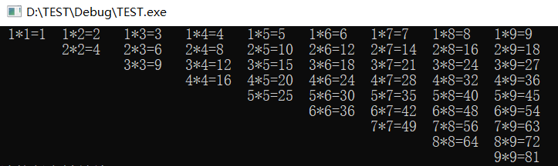
#include <iostream>
using namespace std;
int main()
{
cout<<"\t 九九乘法表"<<endl;
cout<<"\t -----------"<<endl;
for(int i=1;i<=9;i++)
{
for(int j=1;j<=9;j++)
cout<<i<<"×"<<j<<"="<<i*j<<'\t';
cout<<endl;
}
system("pause");
return 0;
}
setw所需的头文件
#include <iostream>
#include <iomanip>
using namespace std;
int main()
{ int i,j;
for(i=1;i<=9;i++)
{ cout<<setw(8*(i-1))<<' ' ;//输出8*(i-1)个空格
for(j=i;j<=9;j++)
cout<<i<<'*'<<j<<'='<<i*j<<'\t';
cout<<endl;
}
system("pause");
return 0;
}
控制每行的起始位置
思考：打印上三角或下三角程序如何改动？

Slide 23
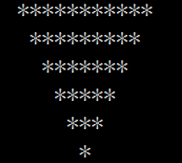
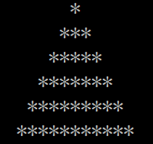
如何用setw控制图形每行起始位置的定位，输出以下三角形？
正三角：
#define N 10
#include <iostream>
#include <iomanip>
using namespace std;
int main()
{
int i,j;
for(i=1;i<=6;i++)
{
cout<<setw(N-i)<<' ';
for(j=1;j<=2*i-1;j++)
cout<<'*';
cout<<endl;
}
system("pause");
return 0;
}
行数每增加一行，起始位置后移一列
行数每增加一行，起始位置前移一列
应思考：
？如何控制每行的起始位置
？内、外循环分别控制什么

Slide 24
3.3.3 break和continue语句
break语句
用于switch语句中，保证多分支情况的正确执行；
用于循环语句中，强制终止本层循环(跳出本层循环)。
continue语句
绕过本次循环，强行进入下一次循环，即它只跳过循环体中continue后面的语句；
continue只能用于循环语句。

Slide 25


【例3.8】 break 和 continue 语句的应用
for(m=20;m>0;m--)
{
if(m % 6==0)
break;
cout<<m<<" ";
}
for(m=20;m>0;m--)
{
if(m % 6==0)
continue;
cout<<m<<" ";
}

Slide 26
3.4 应用举例
欧几里得算法
【例3.9】用辗转相除法求两自然数的最大公约数。
原理：两个整数的最大公约数等于其中较小的数和两数相除的余数的最大公约数。
算法思想：
(1) 对于已知两数m，n，使得m>n
(2) m除以n得余数r
(3) 若r=0，则n为最大公约数，结束；否则执行(4)
(4) m->n，n->r，再重复执行(2)
m n r
27 15 12
15 12 3
12 3 0

Slide 27
#include <iostream>
using namespace std;
int main()
{
int m, n, t, r;
cout<<"请输入 m n "<<endl;
cin>>m>>n;
if(m<n)
{ t=m; m=n; n=t; }
while ( )
{ m=n; n=r; }
cout<<"最大公约数为 "<<m<<endl;
system("pause");
return 0;
}
(r= m % n )!=0

Slide 28
【例3.10】求2～100之间的素数，并每行显示8个质数。
质数：除1和它本身外，不能被其他任何一个整数整除的自然数。
分析：
(1)判别某数m是否为素数最简单的方法是:用i=2，3，…，m-1逐个判别m能否被j整除，只要有一个能整除，m不是素数，退出循环；若都不能整除，则m是素数。可进一步证明：若m不能被 中任一整数整除，则m为质数。
(2)每行显示8个，只要对求得的质数计数，满8个换行。
......
k= sqrt(m);
for(i=2;i<=k;i++)
if(m%i= =0)break;
if(i>k)
......
........
for(i=2;m%i!=0;i++);
if(i==m)
........

Slide 29
#include <math.h>
#include <iostream>
using namespace std;
int main()
{ int m,i,countm(0);
int tag; //标志变量，值取1代表处理的数是素数，取0代表处理的数不是素数
for(m = 2;m<=100;m++)
{ tag=1; //先假设此轮循环中的m是素数
for(i = 2;i<=sqrt(m);i++)
if (m % i == 0)
{ tag=0; break; } //找到m除了1和自身以外的因子，修改tag的值，并结束内循环
if (tag==1)
{ cout<<m<<'\t';
countm++;
if (countm % 8 ==0) cout<<endl;
}
}
system("pause");
return 0;
}

Slide 30

【例3.11】计算sin(x)的值，公式为：
当第n 项的绝对值小于10⁻⁵时结束。
分析：关键是找出部分级数和的通项，如下表示：
t_{i+2}= -1*t_{i}*x*x/((i+1)*(i+2)) i=1,3,5,7…
i=1;
sinx=0;
t=x;
while( )
{
sinx+=t;
t=-t*x*x/((i+1)*(i+2));
i=i+2;
}
不能写成<=
fabs(t)>=1e-5

Slide 31
【例3.12】百元买百鸡问题。假定小鸡每只5角，公鸡每只2元，母鸡每只3元。现有100元钱要买100只鸡，列出所有可能的购鸡方案。
分析：
(1)设母鸡、公鸡、小鸡各为x、y、z只，列出方程为：
x+y+z = 100
3x+2y+0.5z = 100
(2)采用试凑法(也称为穷举法或枚举法)来实现，即：将可能出现的各种情况一一罗列测试，将满足条件的情况筛选出来，采用循环结构来实现。

Slide 32
用三重循环来实现:
for(x=0;x<=100;x++)
for(y=0;y<=100;y++)
for(z=0;z<=100;z++)
{
if(((3*x+2*y+0.5*z)==100)&&((x+y+z)==100))
cout<<setw(9)<<x<<setw(9)<<y<<setw(9)<<z<<endl;
}
用双重循环来实现:
for(x=0;x<=100/3;x++)
for(y=0;y<=100/2;y++)
{
z=100-x-y;
if((3*x+2*y+0.5*z)==100)
cout<<setw(9)<<x<<setw(9)<<y<<setw(9)<<z<<endl;
}
优化，利用一个条件降为双重循环

Slide 33
穷举法的应用---谁是窃贼
分析：
假设变量A、B、C、D分别代表四个人，值为1代表是窃贼，为0代表不是窃贼。 由题目已知：四人中仅有一名是窃贼，且这四个人中的每个人要么说真话，要么总说假话，而由于甲、乙、丙三人都说了两句话：“X没偷，Y偷了”，故不论该人是否说谎，他提到的两人中必有一人是窃贼。故在列条件表达式时，可以不关心谁说谎，谁说实话。这样，可以列出下列条件表达式： 甲说的话抽象出： B+D=1 乙说的话抽象出： B+C=1 丙说的话抽象出： A+B=1 丁只说了一句话，无法判定其真假。
【例3.13】公安人员审问四名窃贼嫌疑犯。已知，这四人当中仅有一名是窃贼，还知道这四人中每人要么是诚实的，要么总是说谎的。在回答公安人员的问题中： 甲说：“乙没有偷，是丁偷的。” 乙说：“我没有偷，是丙偷的。” 丙说：“甲没有偷，是乙偷的。” 丁说：“我没有偷。” 请根据这四人的答话判断谁是盗窃者。

Slide 34
#include "iostream"
using namespace std;
int main()
{ int a,b,c,d;
for(a=0;a<2;a++)
for(b=0;b<2;b++)
for(c=0;c<2;c++)
for(d=0;d<2;d++)
if( )
{ cout<<"以下值为1者为窃贼"<<endl;
cout<<"a="<<a<<endl;
cout<<"b="<<b<<endl;
cout<<"c="<<c<<endl;
cout<<"d="<<d<<endl;
}
system("pause");
return 0;
}
方法一
b+d==1&&b+c==1&&a+b==1&&a+b+c+d==1

Slide 35
方法2：
设一个char类型的变量thief代表窃贼，其取值为：'A'~'D'
#include "iostream"
using namespace std;
int main()
{
char thief;
for( )
if( )
cout<<"The thief is:"<<thief<<endl;
system("pause");
return 0;
}
thief='A';thief<='D';thief++
((thief!='B')+(thief=='D'))!=1&&((thief!='B')+(thief=='C'))!=1&&((thief!='A')+(thief=='B'))!=1

Slide 36
思考题：
地理老师在一张世界地图上为五大洲标上了1~5的序号，并请5个学生指认，结果他们每人都只对了一半，试根据如下回答指出1~5各代表哪个洲。
A: 3号是欧洲，2号是美洲；
B: 4号是亚洲，2号是大洋洲；
C: 1号是亚洲，5号是非洲；
D: 4号是非洲，3号是大洋洲；
E: 2号是欧洲，5号是美洲；

Slide 37
“迭代法”，其基本思想是把一个复杂的计算过程转化为简单过程的多次重复，每次重复都从旧值的基础上递推出新值，并由新值代替旧值。
【例3.14】利用牛顿迭代法求方程
在x0附近的根的近似值,迭代公式：
输入x0,由公式求出x1，再由x1从公式求出x2,直到|x_{n+1}-x_{n}|<ε时可视x _{n+1}为方程f(x)=0在X₀附近的一个近似根 ,设ε为10⁻⁵ 。
y
(x0,f(x0))
(x1,f(x1))
0
x
x2
x1
x0
x

Slide 38
cin>>x0;
do
{
;
d=x1-x0 ;
;
}while( );
x1=x0-(3*x0*x0*x0-4*x0*x0-5*x0+13)/(9*x0*x0-8*x0-5)
x0=x1
fabs(d)>1e-5
思考:
若迭代最高次数M后，即使达不到精度也要输出结果,程序该如何修改？

Slide 39
【例3.15】输入一串字符，分类统计其中的单词个数、字母个数、数字个数及其它字符的个数。规定单词之间用一个空白符分开（空白符包括空格符、水平制表符、换行符），以^z表示输入结束。
分析：
统计单词的个数，可通过统计空白符的个数得到。
由于标准输入流cin输入时会把空白符作为输入结束符，所以应使用getchar()函数逐一读取字符，使用该函数需使用文件包含命令：#include "stdio.h"
int alpha(0), num(0),ch(0),word(0);
while((c=getchar( ))!=EOF) // EOF代表文本结束符，对应输入CTRL+Z
{ if( ) word++;
if( )
alpha++;
else if ( )
num++;
else
ch++;
}
c==' '||c=='\t'||c=='\n'
c>='a' && c<='z' || c>='A' && c<='Z'
c>='0' && c<='9'

Slide 40
本章难点：
复合语句的正确使用
嵌套循环中内、外循环体的正确界定
switch 语句（无break语句）的执行过程
循环通过break提前结束后的判别。
易错点：
if与else之间只允许有一条语句，但语句类型不限
if、while、for表达式之后本身不带分号，若写了分号，则代表一条空语句。
if、while、for中的条件表达式中的条件等“==”，不能被误写为赋值等“=”。

Slide 41
本章算法小结：
1. 级数求和：
方法：指定项数或指定精度
关键：找通项
2.求极值
假设第一个数为极值（不知该组数的数据范围，第一个数单独处理）
假设一个不可能的数为极值（已知该组数的数据范围，无需单独处理第一个数）
或项数未达到要求
和=0；通项=第一项
while(通项尚未足够小)
{和=和+通项；
通项=f(通项)；
}
描述通项的变化，通常需多条语句

Slide 42
3.最大公约数:
定义法：
辗转相除法：
辗转相减法：
for(k=n;k>=1;k--)
if(m%k= =0&&n%k= =0)
break;
while(余数不为0)
{
构造新数对（三条赋值语句）
求新数对的余数
}
while(差不为0)
{
构造新数对
求新数对的差
}

Slide 43
4.质数
判别某数是否为质数
方法一
方法二
k= sqrt(m);
for(i=2;i<=k;i++)
if(m%i= =0)break;
if(i>k)
......
for(i=2;m%i!=0;i++);//此处为空循环
if(i==m)
........
找到第一个能被m整除的i即结束循环，若这个i就是m本身，则m为质数
求解某一范围内的质数（用双重循环实现）

Slide 44
5.打印图形（以九九乘法表为例）
双重循环控制图形的输出
外循环控制行的变化
内循环控制每行中输出的字符数或表达式个数
关键：
控制行首字符的输出位置,可通过灵活使用setw实现。
6、穷举法（以百钱百鸡问题为例）
用单循环或多重循环遍举所有可能取值，交由条件筛选出正确的方案。

Slide 45
7、文本统计
要点：
空白符的构成
常用字符型数据的正确表达（大写字母、小写字母、数字字符）
文本结束符
8、迭代法—求方程的根
方法：（不断重复以下步骤，直到差值的绝对值足够小）
利用迭代公式通过旧值求新值
记录新旧值的差值
用新值代替旧值

